Slide 1







GUERIOT Benjamin
NICOLAS Thomas
TAKAHASHI Vincent
GONAY Arthur
PROJ631: Good2Watch
Github: https://github.com/Brocowlee/Proj_GoodFilms
Trello: https://trello.com/b/Pj7xMKxc/projgoodfilms

Slide 2
Sommaire
I / Gestion de projet
Cahier des charges
Trello
Gantt
II / Fonctionnalités
Gestion de la base de données
Interface JAVA
Interface web

Slide 3
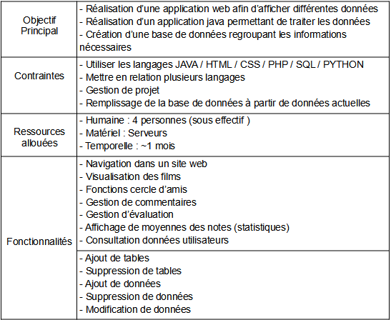
Cahier des charges

Slide 4
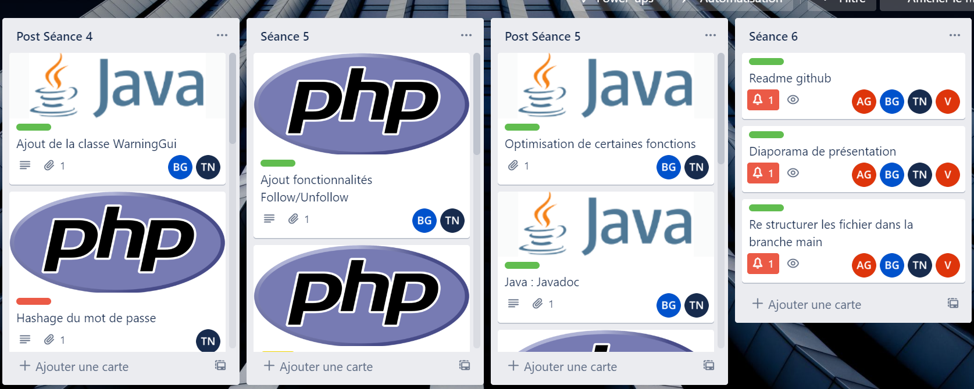
Trello
Lien vers notre Trello: https://trello.com/b/Pj7xMKxc/projgoodfilms

Slide 5
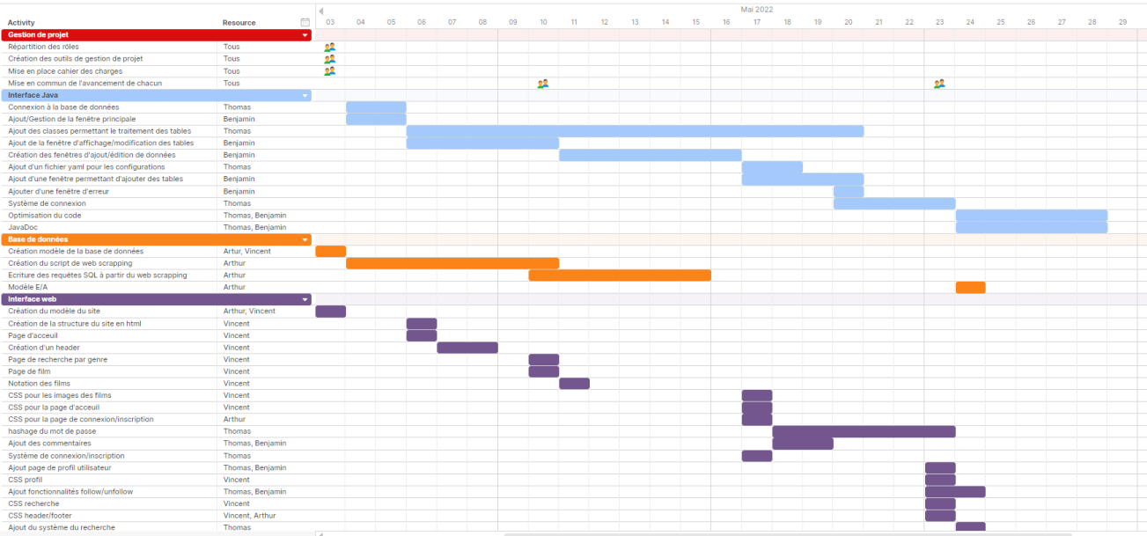
Planification des tâches

Slide 6
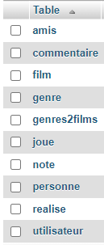
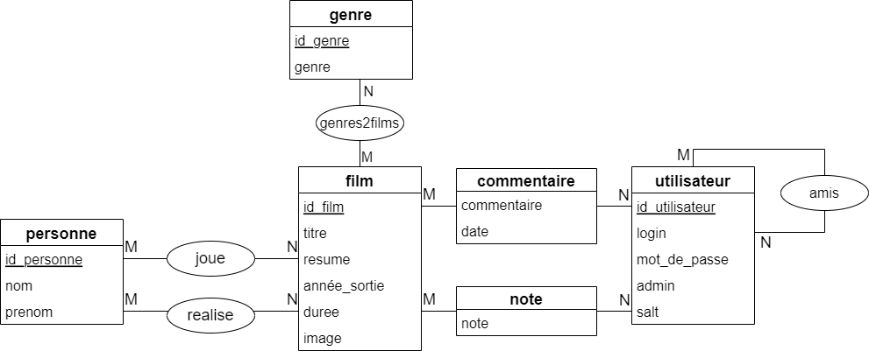
Gestion de la base de données

Slide 7


Remplissage de la base de données
Utilisation d’une base de données déjà existante
Utilisation de web scrapping
Problème : aucune BDD contenant toutes les informations que nous voulions
Solution abandonnée
Solution retenue

Slide 8
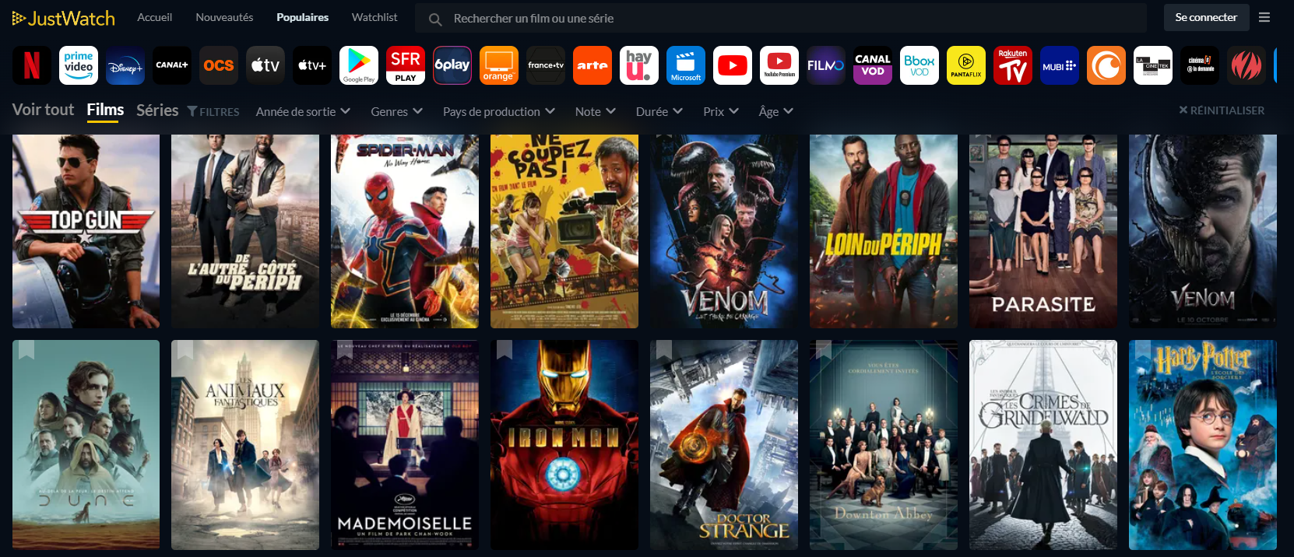
Remplissage de la base de données et web scraping
290 films
2222 personnes
18 genres

Slide 9

Interface Java
Objectifs :
Affichage des informations des tables
Ajout/Suppression de tables
Modification/Ajout/Suppression de données

Slide 10
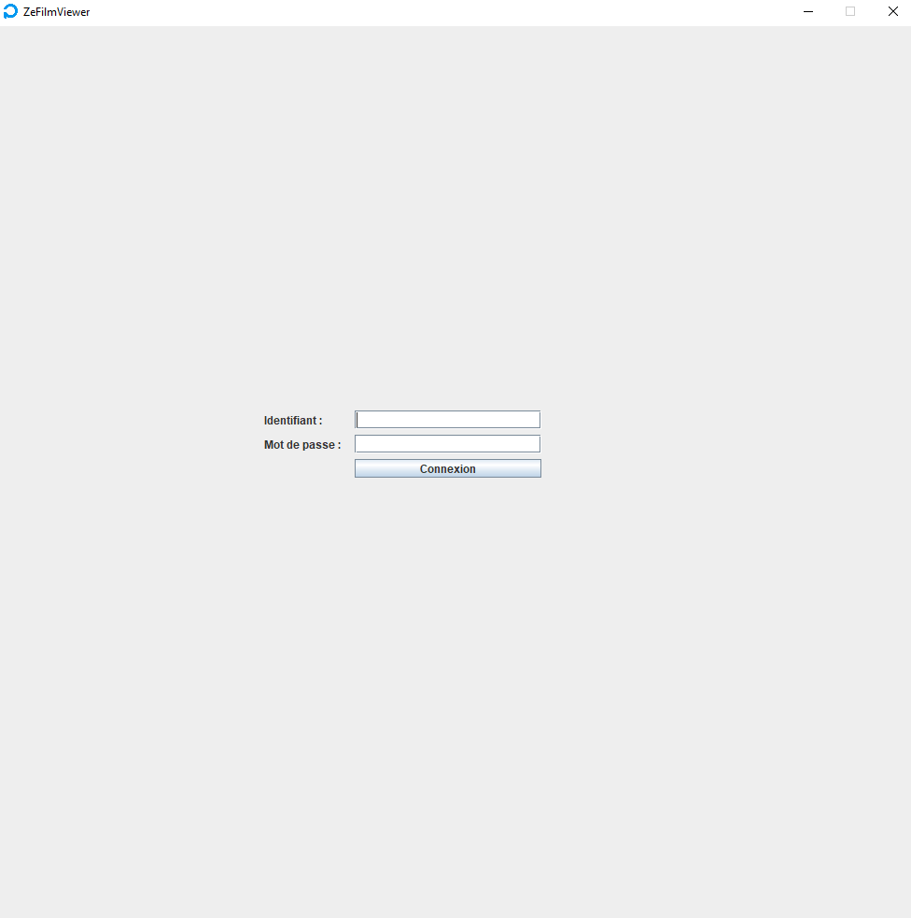
Interface Java

Slide 11
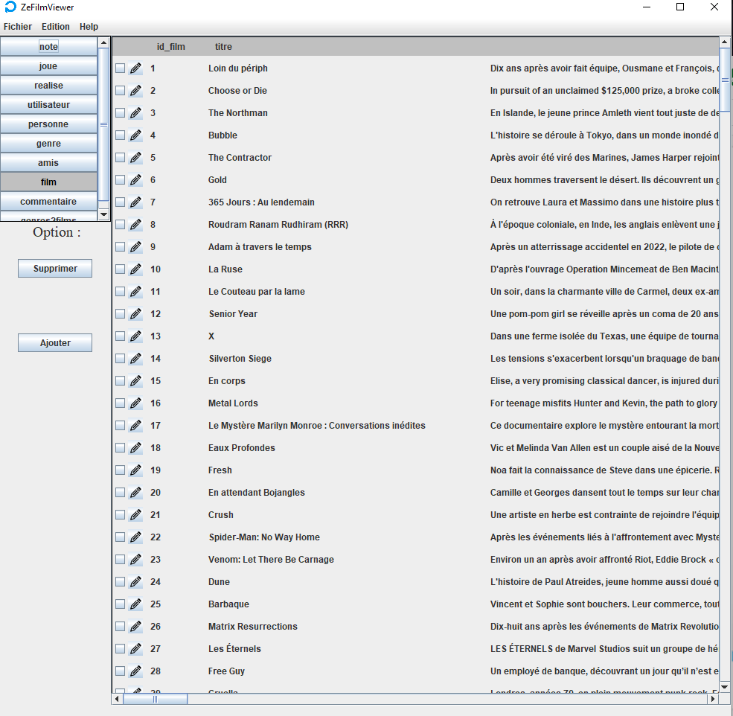
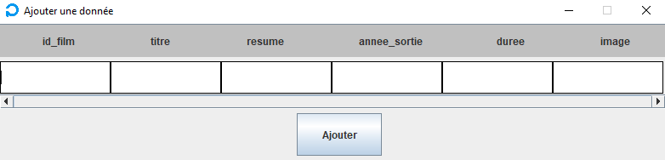
Interface Java

Slide 12
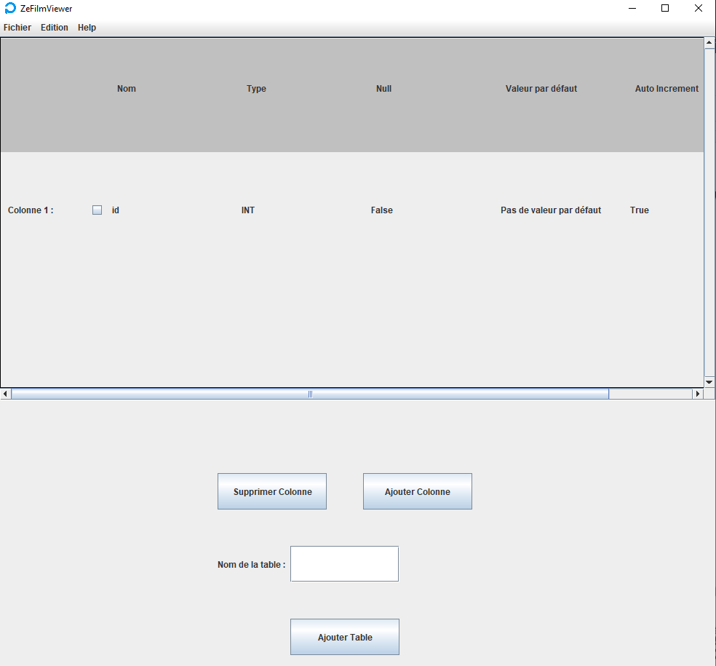
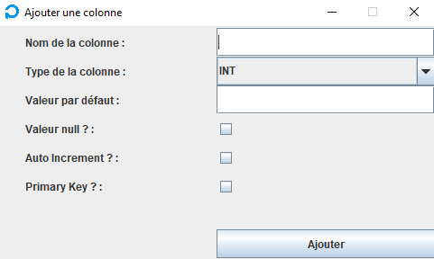
Interface Java

Slide 13

Interface Utilisateur (Web)
Objectifs :
Affichage des informations des films
Gestion d’utilisateurs
Pouvoir suivre des utilisateurs
Pouvoir noter/commenter les films que l’on a vu

Slide 14
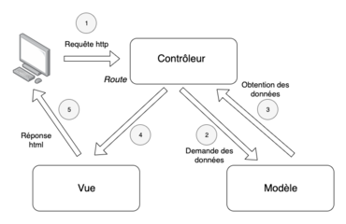
Interface Utilisateur (Web)

Slide 15
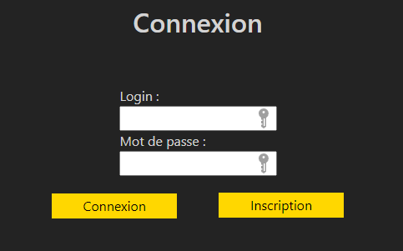
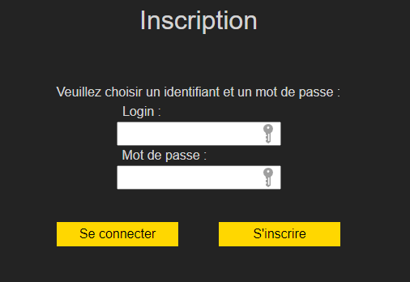
Interface Utilisateur (Web)
Gestion des utilisateurs

Slide 16
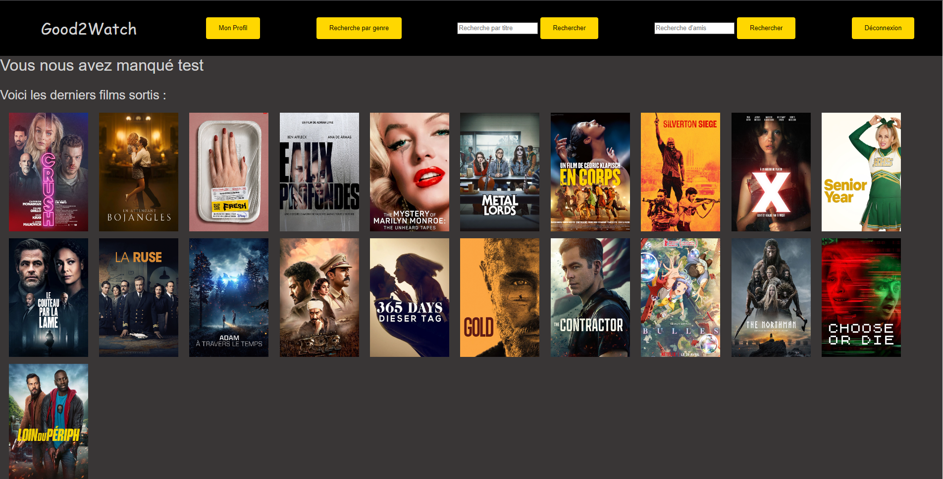
Interface Utilisateur (Web)

Slide 17
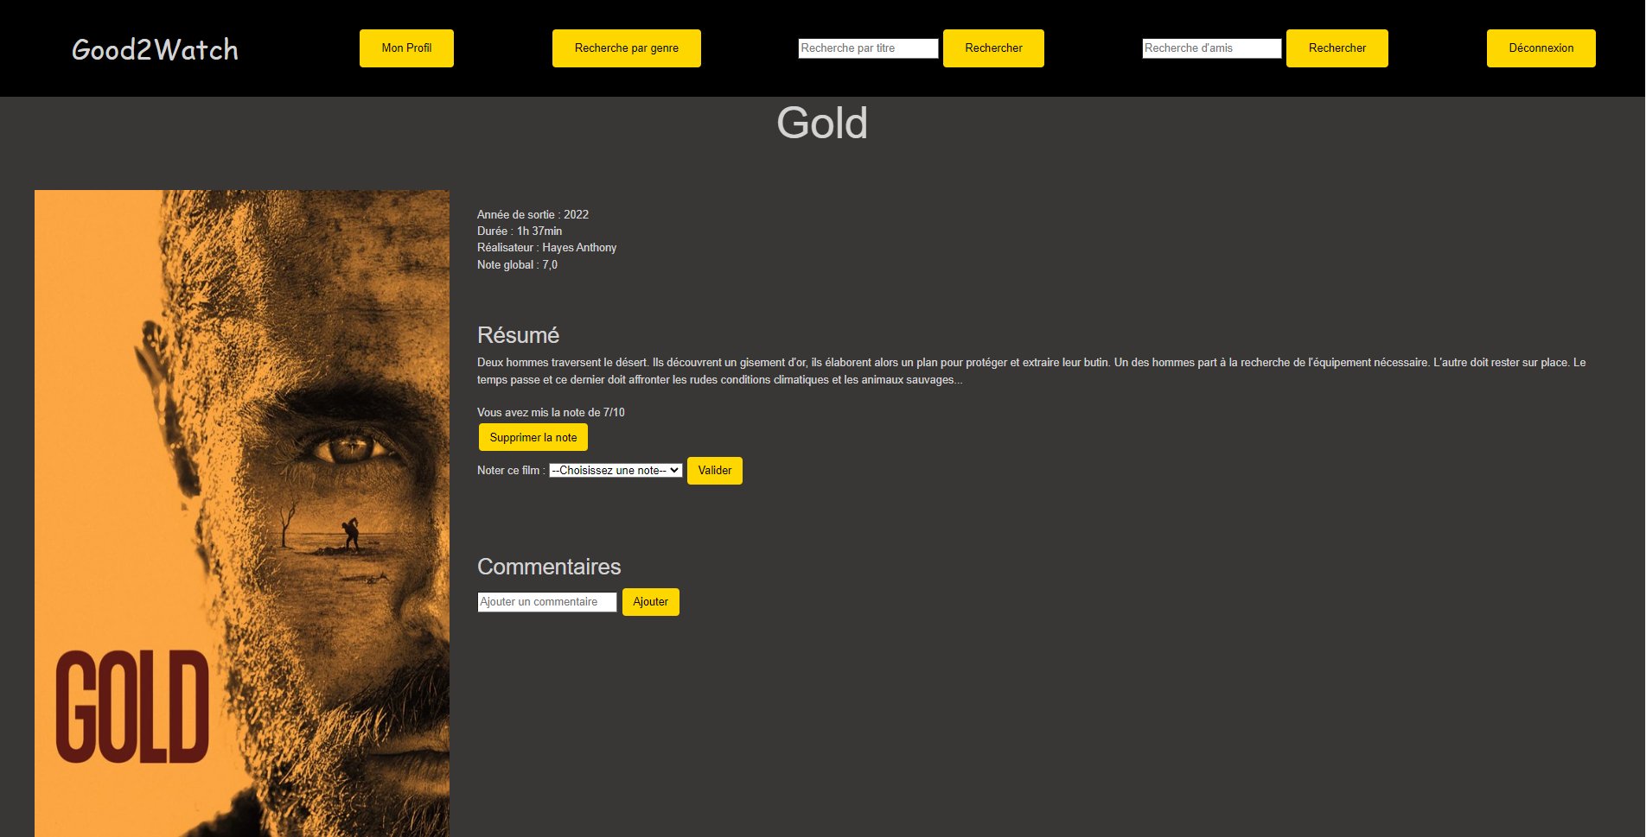
Interface Utilisateur (Web)

Slide 18
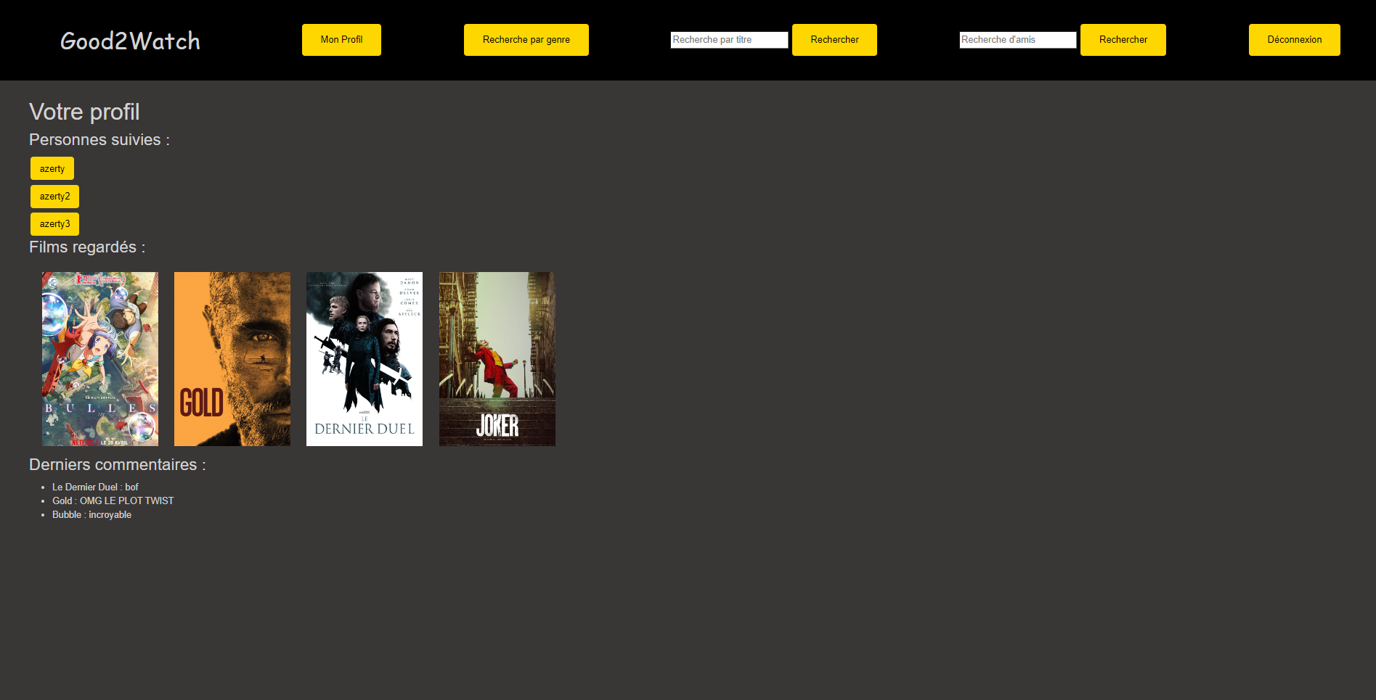
Interface Utilisateur (Web)

Slide 19
Améliorations et projections
Amélioration du CSS
Ajout de plus de fonctionnalités
Mise à jour automatique de la base de données
Hébergement du site en public
Récolte de statistiques sur les visiteurs du site

Slide 20
Conclusion
Le projet le plus ambitieux et complet que nous avons pu réaliser
Bonne gestion de projet et répartition équitable des tâches
Apprentissage par la pratique de la gestion de projet
Apprentissage dans la mise en relations de différents langages entre eux
Mise en pratique de nombreux modules de cette année
Investissement temporel conséquent (~120h cumulé)

